Slide 1
ФГБУК «Всероссийский центр развития художественного творчества и гуманитарных технологий» – федеральный оператор Целевой модели - 2021
Контрольные точки региональной Дорожной карты 2019/2020
Львова Лариса Семеновна
заместитель директора по научно-методической работе ФГБУК «ВЦХТ», руководитель федерального ресурсного центра дополнительного образования художественной направленности, канд.пед.наук, почетный работник среднего профессионального образования РФ, аккредитованный эксперт в сфере образования

Slide 2
Почему вы руководствуетесь Конкурсной документацией?
И почему нет распорядительного акта федерального органа исполнительной власти в сфере образования?

Slide 3
273-ФЗ Статья 8. Полномочия органов государственной власти субъектов Российской Федерации в сфере образования
1. К полномочиям органов государственной власти субъектов Российской Федерации в сфере образования относятся:
1) разработка и реализация региональных программ развития образования с учетом региональных социально-экономических, экологических, демографических, этнокультурных и других особенностей субъектов Российской Федерации;
3) ……обеспечение дополнительного образования детей в муниципальных общеобразовательных организациях посредством предоставления субвенций местным бюджетам, включая расходы на оплату труда, приобретение учебников и учебных пособий, средств обучения, игр, игрушек (за исключением расходов на содержание зданий и оплату коммунальных услуг), в соответствии с нормативами, определяемыми органами государственной власти субъектов Российской Федерации;
8) организация предоставления дополнительного образования детей в государственных образовательных организациях субъектов Российской Федерации;

Slide 4
273-ФЗ Статья 8. Полномочия органов государственной власти субъектов Российской Федерации в сфере образования
2. Органы государственной власти субъектов Российской Федерации имеют право на дополнительное финансовое обеспечение мероприятий по организации питания обучающихся в муниципальных образовательных организациях и обучающихся в частных общеобразовательных организациях по имеющим государственную аккредитацию основным общеобразовательным программам, а также предоставление государственной поддержки дополнительного образования детей, в том числе финансовое обеспечение предоставления дополнительного образования детей в муниципальных образовательных организациях и частных образовательных организациях, реализующих дополнительные общеобразовательные программы для детей.

Slide 5
273-ФЗ Статья 9. Полномочия органов местного самоуправления муниципальных районов и городских округов в сфере образования
1. К полномочиям органов местного самоуправления муниципальных районов и городских округов по решению вопросов местного значения в сфере образования относятся:
2) организация предоставления дополнительного образования детей в муниципальных образовательных организациях (за исключением дополнительного образования детей, финансовое обеспечение которого осуществляется органами государственной власти субъекта Российской Федерации);

Slide 6
Целевая модель развития региональных систем ДОД
Указы Президента РФ
от 07.05.2012 №599,
от 07.05.2018 №204,
от 21.07.2020 № 474
Приказ Министерства просвещения Российской Федерации от 3 сентября 2019 года № 467 «Об утверждении Целевой модели развития региональных систем дополнительного образования детей»
Паспорт федерального проекта «Успех каждого ребенка» национального проекта «Образование» утв.протоколом президиума Совета при Президенте РФ по стратегическому развитию и национальным проектам от 24.12.2018 №16
Постановление Правительства Российской Федерации от 26 декабря 2017 г. № 1642 «Об утверждении Государственной программы Российской Федерации «Развитие образование»

Slide 7
Достижение результата 1.13 федерального проекта «Успех каждого ребенка»
Результат 1.13. федерального проекта
«Во всех субъектах Российской Федерации внедрена целевая модель развития региональных систем дополнительного образования детей»

Slide 8
Конкурсная документация
От 7 июня 2019
От 15 июля 2019 – вторая очередь
От 5 октября 2020

Slide 9
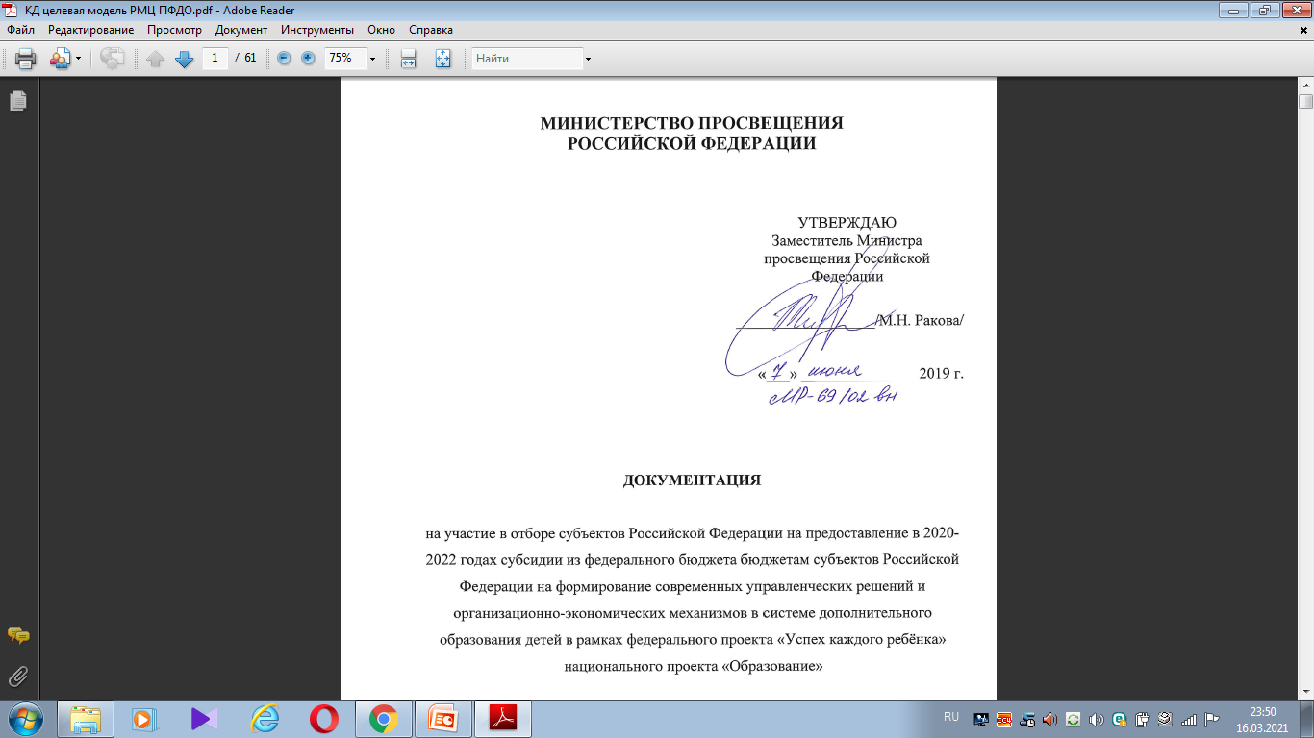
Конкурсная документация от 07 июня 2019 года

Slide 10
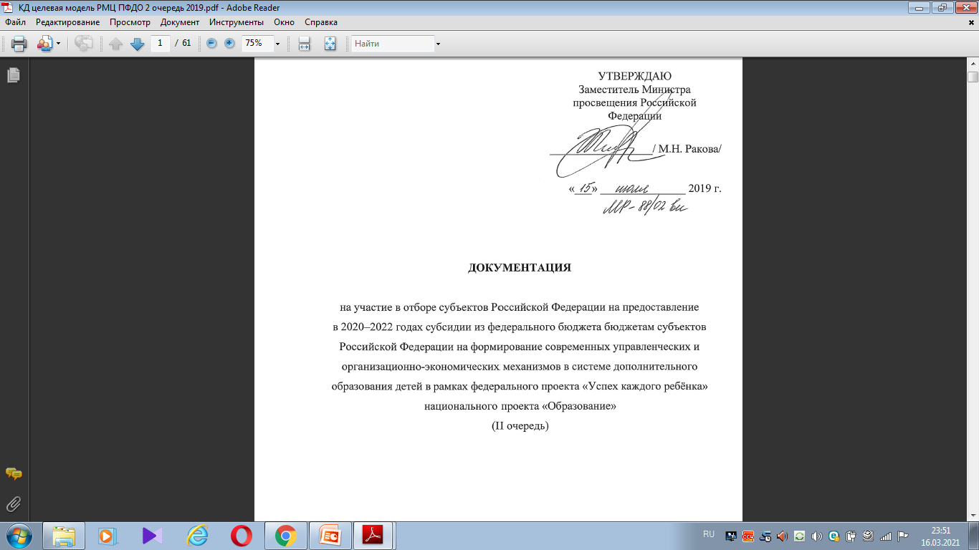
Конкурсная документация
от 15 июля 2019 г. вторая очередь

Slide 11
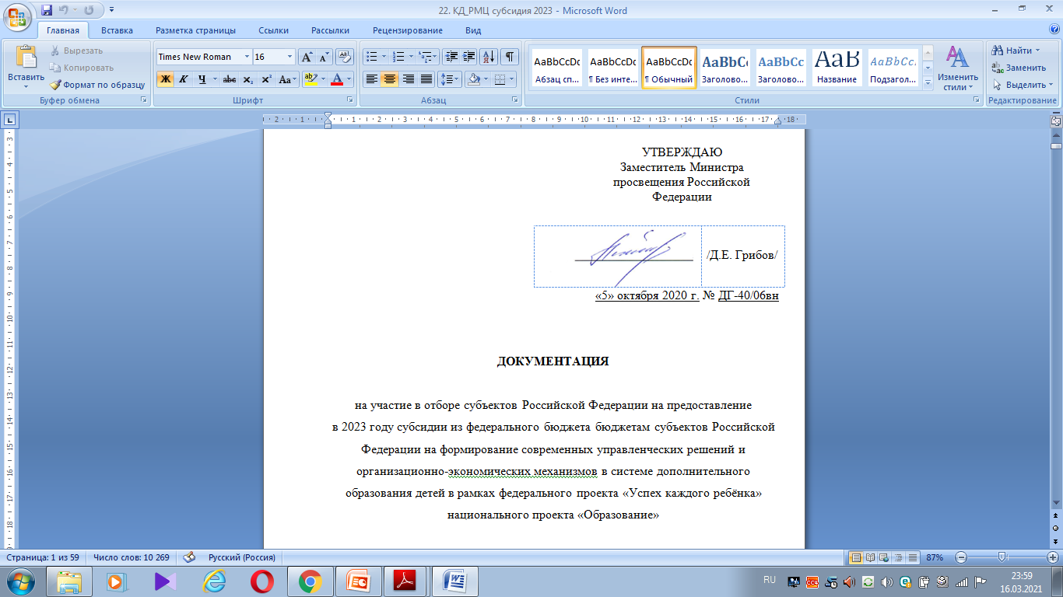
Конкурсная документация от 05 октября 2020 года

Slide 12
Сколько всего контрольных точек?
17 – в КД 2019 года
19 – в КД 2020 года

Slide 13
19 Контрольных точек в СУПД 2021
1 марта/
4 точки
1 апреля/
3 точки
1 сентября/ 2 точки
1 октября
2 точки
30 ноября/ 1 точка
15 декабря/
1 точка
15 декабря / 2 точки
3 точки по графику Министерства и оператора

Slide 14
Контрольные точки
15.12.2020
Согласован комплекс мер (дорожная карта») по внедрению ЦМ развития РС ДОД
Утверждено должностное лицо в составе регионального ВПО, отв. за внедрение ЦМ.
1.03.2021
Утвержден медиаплан инф сопровождения внедрения ЦМ
Определён и нормативно закреплён статус муниципальных опорных центров в каждом муниципальном образовании субъекта Российской Федерации, представлена информация о финансовом обеспечении выполнения МОЦ работ в рамках основной деятельности по реализации Целевой модели
Представлена информация об объёмах средств операционных расходов на функционирование РМЦ
Утверждено положение о внедрении модели персонифицированного финансирования в субъекте Российской Федерации и/или Концепция о персонифицированном дополнительном образовании в субъекте Российской Федерации

Slide 15
Контрольные точки
1.04.2021
Сформирована примерная смета расходования средств на реализацию мероприятий по внедрению целевой модели развития региональной системы дополнительного образования детей
Завершено комплектование штатных расписаний РМЦ и МОЦ
Проведены организационные мероприятия, в том числе информационно-разъяснительная кампания в целях внедрения системы персонифицированного финансирования дополнительного образования детей
1 .09 2021
1.09.2021 Внедрён и функционирует региональный общедоступный навигатор дополнительного образования детей
1.09.2021 Внедрены модели выравнивания доступности дополнительных общеобразовательных программ для детей с различными образовательными возможностями и потребностями, в том числе для одарённых детей из сельской местности, детей, оказавшихся в трудной жизненной ситуации
1.09.2021 Внедрены модели реализации дополнительных общеобразовательных программ в сетевой форме

Slide 16
Контрольные точки
1.10.2021
Предоставлена информация о внедрении системы персонифицированного учета дополнительного образования детей
Предоставлена информация о внедрении системы персонифицированного финансирования дополнительного образования детей
30.11.2021
Проведён мониторинг реализации комплекса мер (дорожной карты) по внедрению целевой модели развития региональных систем дополнительного образования детей
15.12. 2021
Презентация деятельности РМЦ и МОЦ по внедрению целевой модели развития региональной системы дополнительного образования детей

Slide 17
Контрольные точки по отдельному графику Минпросвещения РФ и федерального оператора
По отдельному графику ВЦХТ Повышение квалификации (профмастерства) сотрудников и педагогов РМЦ и МОЦ, сотрудников и педагогических работников ведущих организаций дополнительного образования детей
По отдельному графику Минпросвещения России Заключено финансовое соглашение в подсистеме управления национальными проектами государственной интегрированной информационной системы управления общественными финансами «Электронный бюджет»
По отдельному графику Минпросвещения России Заключено дополнительное соглашение по реализации регионального проекта «Успех каждого ребёнка» на территории субъекта Российской Федерации в подсистеме управления национальными проектами государственной интегрированной информационной системы управления общественными финансами «Электронный бюджет».

Slide 18
Сопоставим кд 2019 и кд 2020
И обязательно выполним!!!!!!!!!

Slide 19
СОПОСТАВЛЕНИЕ
КД 2019
КД 2020
Приложение 4/8
к документации на участие в отборе
Комплекс мер (дорожная карта) по внедрению целевой модели развития региональной системы дополнительного образования детей
Приложение 8
к документации на участие в отборе
Комплекс мер (дорожная карта) по внедрению целевой модели развития региональной системы дополнительного образования детей

Slide 20
РАЗЛИЧИЯ
КД 2019
КД 2020
Контрольная точка 1 марта
Утверждено положение о внедрении модели персонифицированного финансирования в субъекте Российской Федерации
Контрольная точка 1 марта
Утверждено положение о внедрении модели персонифицированного финансирования в субъекте Российской Федерации и/или Концепция о персонифицированном дополнительном образовании в субъекте Российской Федерации

Slide 21
РАЗЛИЧИЯ
КД 2019
КД 2020
Контрольная точка 1 марта
Определён и нормативно закреплён статус муниципальных опорных центров в каждом муниципальном образовании субъекта Российской Федерации,
Контрольная точка 1 марта
Определён и нормативно закреплён статус муниципальных опорных центров в каждом муниципальном образовании субъекта Российской Федерации,
представлена информация о финансовом обеспечении выполнения МОЦ работ в рамках основной деятельности по реализации Целевой модели

Slide 22
РАЗЛИЧИЯ
КД 2019
КД 2020
Контрольная точка
1 апреля
Сформирована примерная смета расходования средств на реализацию мероприятий по внедрению целевой модели развития региональной системы дополнительного образования детей
Контрольная точка 15 марта
Сформирована примерная смета расходования средств на реализацию мероприятий по внедрению целевой модели развития региональной системы дополнительного образования детей

Slide 23
РАЗЛИЧИЯ
КД 2019
КД 2020
Контрольная точка 1 октября
Не предусмотрена
Контрольная точка 1 октября
Предоставлена информация о внедрении системы персонифицированного УЧЕТА дополнительного образования детей – письмо РОИВ

Slide 24
РАЗЛИЧИЯ
КД 2019
КД 2020
Контрольная точка 1 октября
Не предусмотрена
Контрольная точка 1 октября
Предоставлена информация о внедрении системы персонифицированного ФИНАНСИРОВАНИЯ дополнительного образования детей – письмо РОИВ

Slide 25
Достижение результатов через контрольные точки региональных Дорожных карт
Контрольные точки в дорожных картах субъектов РФ, размещенных в информационной подсистеме сбора и консолидации данных Минпросвещения России https://sup.fnfro.ru/ (далее – СУПД), полностью соответствуют контрольным точкам в комплексах мер («дорожных картах») по внедрению целевой модели развития региональных систем дополнительного образования детей, утвержденных распорядительными актами высших исполнительных органов государственной власти субъектов РФ, направленных ими в составе заявок на получение субсидии федерального бюджета

